Slide 1

IMPLEMENTAZIONE ED OTTIMIZZAZIONE DI UNA RETE CONVOLUZIONALE MOBILENET QUANTIZZATA SU ARCHITETTURA ARM® CORTEX - M7
Autore: Armando Amerì
Notes:
Buongiorno a tutti, mi presento sono Armando Amerì e il lavoro di tesi che sto per introdurvi ha come oggetto l’Implementazione ed Ottimizzazione di una Rete Convoluzionale MobileNet Quantizzata su Architettura Arm® Cortex - M7.
Prima di iniziare l’esposto vorrei ringraziare la commissione tutta, il mio relatore, il Professor Davide Rossi e il mio Tutor, nonché correlatore Manuele Rusci, grazie ai quali ho avuto la possibilità di sviluppare questo elaborato.
Time: 0’30’’
<number>

Slide 2



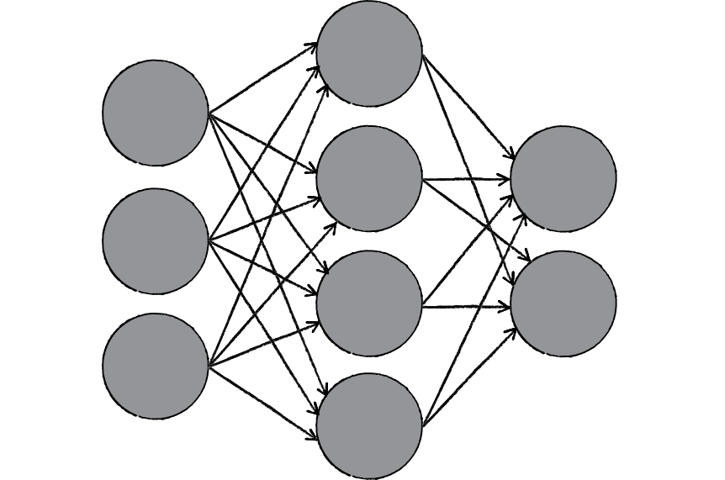

Embedded
AI
Introduzione
RISULTATI
MOBILENET
QUANTIZZAZIONE
Notes:
Il lavoro prodotto, come da titolo, tratta l’implementazione di una Rete Neurale Convoluzionale su MICROCONTROLLORE, sviluppata da Google: MobilNet.
<number>

Slide 3
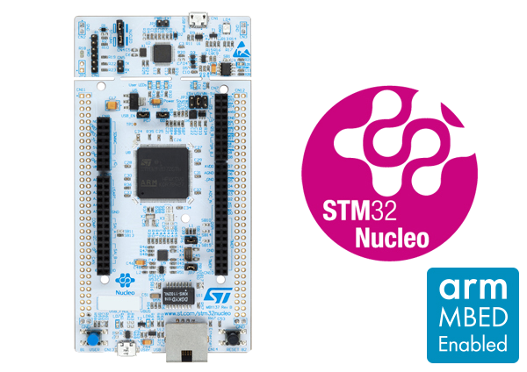

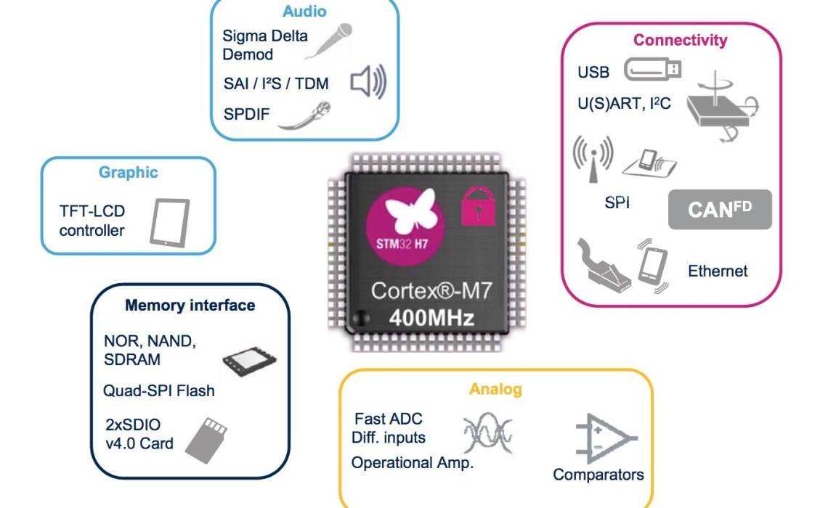
Embedded
AI
Notes:
La messa a punto è resa possibile grazie all’uso di una scheda di valutazione STM32 NUCLEO-H743ZI prodotta da STMicroelectronics®, programmabile in ambiente di sviluppo Eclipse
<number>

Slide 4
Embedded
AI
Core Arm Cortex M-7
SRAM 512 Kbyte
FLASH 2 Mbyte
MAX Frequency 400 MHz
Notes:
al cui interno monta un chip ARM Cortex-M7 prodotto da ARM® in grado di raggiungere una frequenza di funzionamento pari a 400 MHz.
Time: 0’25’’
1’00’’
<number>

Slide 5
Embedded
AI
Introduzione
RISULTATI
MOBILENET
QUANTIZZAZIONE
Notes:
Il ramo delle Convolutional Neural Networks è lo stato dell’arte per la risoluzione …
<number>

Slide 6
Embedded
AI
Introduzione
RISULTATI
MOBILENET
QUANTIZZAZIONE
Notes:
INTRODUZIONE - Il ramo delle Convolutional Neural Networks è lo stato dell’arte per la risoluzione …
MOBILNET - In breve MobilNet ha un’architettura formata…
QUANTIZZAZIONE - IL COMPITO SI È INCENTRATO…
RISULTATI - In base al metodo di quantizzazione appena descritto…
RIEPILOGO - Riassumendo, è stata realizzata l’implementazione di MobilNet…
<number>

Slide 7
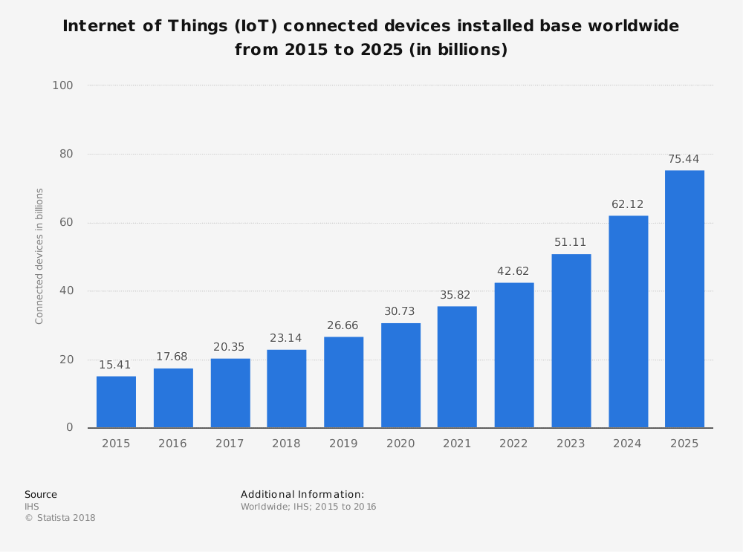
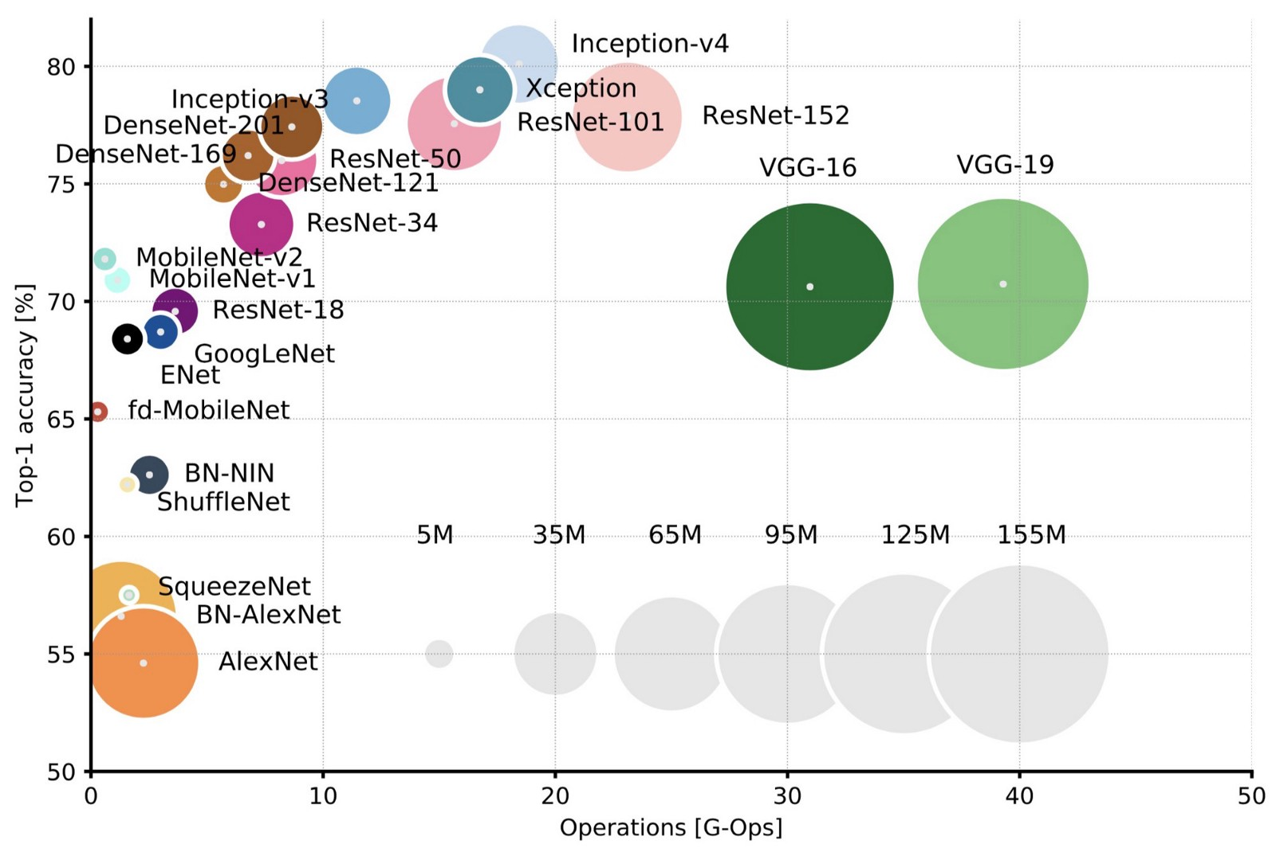
Introduzione
Artificial Intelligence
Machine Learning
Brain-Inspired
Spiking
Neural
Networks
✓
Deep
Learning
Notes:
Il ramo delle Convolutional Neural Networks è lo stato dell’arte per la risoluzione di alcuni problemi come l’identificazione di immagini e fa parte di una famiglia più ampia di metodi di apprendimento, in grado di automatizzare il processo di creazione di un modello computazionale.
Parallelamente, da pochi anni a questa parte il trend dell’Internet of Things ha subito una crescita esponenziale, il quale vede protagonisti oggetti fisici che sono in grado di comunicare e interagire fra loro. Tali oggetti contengono al loro interno dei dispositivi capaci SOLO di immagazzinare dati che verranno trasferiti in dei cluster. Lo step successivo sarà quello di integrare queste reti convoluzionali con dei microcontrollori favorendo il calcolo in loco.
L’esigenza è quindi quella di sviluppare delle reti snelle e degli algoritmi efficienti tali da avere un basso impatto sulla computazione.
MobilNet rispecchia a fondo queste caratteristiche. Infatti, a differenza di altre Reti già note nel campo, permette di avere un’accuratezza elevata con il giusto trade-off tra numero di parametri e operazioni coinvolte, rendendola adatta all’implementazione nei sistemi embedded.
Per affrontare il problema sull’efficienza dell’implementazione …..
<number>

Slide 8
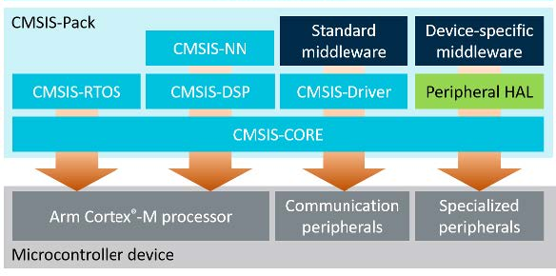


Introduzione
CMSIS-NN
Convoluzioni
Convoluzione Standard
Convoluzione Non-Square
…
Attivazioni
Funzioni di Supporto
Ordinamento vettori
Moltiplicazione tra Matrici
…
Notes:
Per affrontare il problema sull’efficienza dell’implementazione su sistemi a risorse limitate, ARM KEIL ha rilasciato delle librerie open-source, tra cui CMSIS-NN che contengono delle funzioni primitive ottimizzate per l’utilizzo delle Neural Networks nel microcontrollore adottato.
(L’applicazione di MobilNet è attuabile mediante l’uso di una libreria, la CMSIS-NN, che permette di interfacciarsi al chip Cortex-M7 fornendo funzioni ottimizzate per l’utilizzo delle Neural Networks nel microcontrollore adottato.)
Time: 1’10’’
2’15’’
<number>

Slide 9
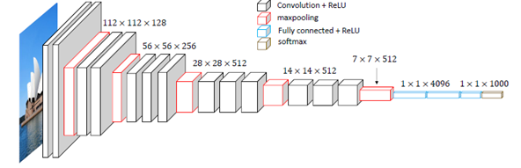
MobileNet
30 Layers
27 Convoluzioni
3 Classificazioni
4.2 Milioni di Parametri
Weight
No Bias
Notes:
2’15’’
In breve MobilNet ha un’architettura formata COMPLESSIVAMENTE da 30 Layers di cui 27 convoluzioni e 3 Classificazioni, per un totale di 4.2 Milioni di Parametri ESCLUSI i Bias.
In particolare le convoluzioni, meno che la prima, la quale permette di esplorare le feature dell’immagine, sono raccolte a gruppi di due formando quella che è nota come DEPTHWISE SEPARABLE CONVOLUTION. Essa è costituita dalla Depthwise convolution, che effettua la convoluzione di pixel adiacenti, lasciando invariati i canali di ingresso e dalla Pointwise convolution, che effettua la convoluzione dei pixel corrispondenti alla profondità, lasciando invariati i pixel d’ ingresso di altezza e larghezza.
La caratteristica rilevante di questa rete, oltre all’algoritmo di convoluzione appena descritto, è quello di disporre di 2 PARAMETRI DI FORMA in grado di snellire la stessa sia dal punto di vista dei canali, width multiplier, sia dal punto di vista della risoluzione, resolution multiplier, RIDUCENDO COSÌ FINO A 4 VOLTE i parametri e le operazioni necessarie alla computazione.
<number>

Slide 10
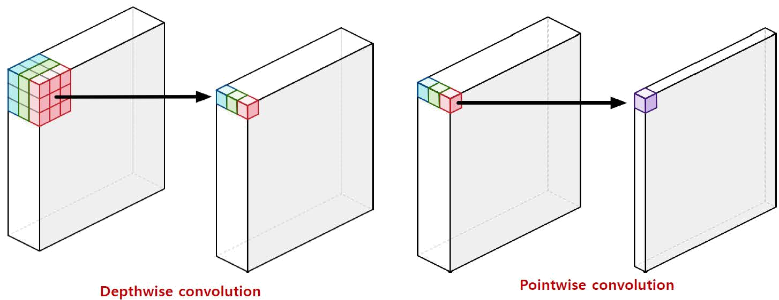
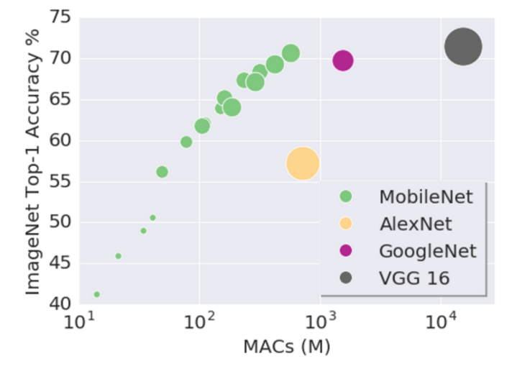
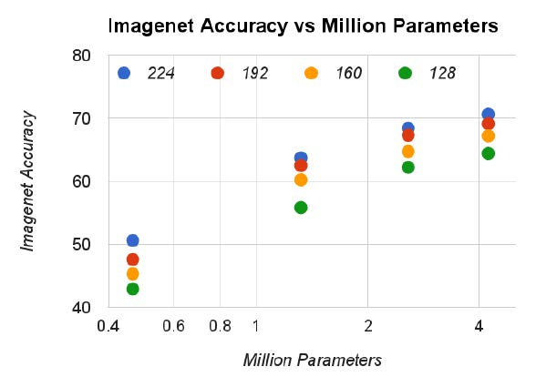
MobileNet
30 Layers
27 Convoluzioni
3 Classificazioni
4.2 Milioni di Parametri
Weight
No Bias
Depthwise Separable
Parametri di forma
Width Multiplier → α
Resolution Multiplier → ρ
Notes:
Essa è costituita dalla Depthwise convolution, che effettua la convoluzione di pixel adiacenti, lasciando invariati i canali di ingresso e dalla Pointwise convolution, che effettua la convoluzione dei pixel corrispondenti alla profondità, lasciando invariati i pixel d’ ingresso di altezza e larghezza.
La caratteristica rilevante di questa rete, oltre all’algoritmo di convoluzione appena descritto, è quello di disporre di 2 PARAMETRI DI FORMA in grado di snellire la stessa sia dal punto di vista dei canali, width multiplier, sia dal punto di vista della risoluzione, resolution multiplier,
RIDUCENDO COSÌ FINO A 4 VOLTE i parametri e le operazioni necessarie alla computazione.
Di contro l’uso dei parametri causa una diminuzione dell’accuratezza.
Per cui sono state calcolate …..
<number>

Slide 11
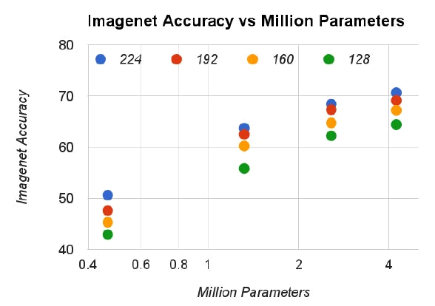
MobileNet
30 Layers
27 Convoluzioni
3 Classificazioni
4.2 Milioni di Parametri
Weight
No Bias
Depthwise Separable Convolution
Parametri di forma
Width Multiplier → α
Resolution Multiplier → ρ
Notes:
Di contro l’uso dei parametri causa una diminuzione dell’accuratezza.
Per cui sono state calcolate ….
<number>

Slide 12
Memory Footprint
Limite Memoria Flash
1
0,75
Limite Memoria
SRAM
0,5
512 KByte
0,25
2 MByte
Notes:
Per cui sono state calcolate le diverse architetture al variare dei due parametri di forma al fine di valutare quale risultasse PIÙ IDONEA AL MICROCONTROLLORE IN QUESTIONE. Entrando più nello specifico nel grafico si notano sull’asse delle ordinate i Mbyte necessari alla memorizzazione delle attivazioni.
Questi serviranno come ausilio al calcolo e verranno memorizzati nella Static RAM il cui limite è di 512 KByte.
Sull’asse delle ascisse i Mbyte necessari alla memorizzazione dei parametri, bias inclusi.
Questi data la loro IMMUTABILITÀ, verranno memorizzati nella Memoria Flash il cui limite è di 2 Mbyte.
Il campo di implementazione si riduce e si è giunti così alla scelta della rete con risoluzione 160 x 160 x 3 con alpha corrispondente a 0,25.
IL COMPITO SI È INCENTRATO ANCHE ….
<number>

Slide 13
Memory Footprint
Limite Memoria Flash
1
0,75
Limite Memoria
SRAM
0,5
512 KByte
0,25
2 MByte
Notes:
Il campo di implementazione si riduce e si è giunti così alla scelta della rete con risoluzione 160 x 160 x 3 con alpha corrispondente a 0,25.
QUANTIZZAZIONE - IL COMPITO SI È INCENTRATO ANCHE ….
Time: 2’00’’
4’40’’
<number>

Slide 14
QUANTIZZAZIONE
✗
Post-Training
Integer
✓
32 bit floating point → 8 bit fixed point
Non converge
32 bit floating point→ 8 bit interi
Converge
q31_t sum += weight * pixel_input;
weight = weight – Zero_Point_w;
pixel_input = pixel_input – Zero_Point_p;
q31_t sum += weight * pixel_input;
Notes:
IL COMPITO SI È INCENTRATO ANCHE SULLA QUANTIZZAZIONE DEI DATI.
I flussi tradizionali adottano una quantizzazione dei dati immediatamente dopo la fase di training, dunque post-training mediante arrotondamento, da 32 bit in floating point a 8 bit in fixed-point
in modo da ridurre la memoria occupata di 4 volte per favorire la VETTORIZZAZIONE e l’utilizzo da parte di microcontrollori esenti da FPU.
Purtroppo è stato appurato che nel caso di MobilNet non è assicurata la convergenza dell’algoritmo di training.
Per RISOLVERE QUESTO PROBLEMA è stato sviluppato un nuovo metodo di quantizzazione a 8 bit con degli interi, proposto da ricercatori di Google, il quale PERMETTE DI NON AVERE DELLE LOSS e che DIFFERISCE dalla precedente per la presenza di off-set nella fase di inference.
In base al metodo di quantizzazione …
<number>

Slide 15

Post-Training
✓
QUANTIZZAZIONE
Integer
✗
“Quantization and Training of Neural Networks for Efficient Integer-Arithmetic-Only Inference”
B. Jacob, S. Kligys, B. Chen, M. Zhu, M. Tang, A. Howard, H. Adam, and D. Kalenichenko, arXiv Prepr. arXiv1712.05877v1, 2017.
32 bit floating point → 8 bit interi
Converge
32 bit floating point → 8 bit fixed point
Non converge
weight = weight – Zero_Point_w;
pixel_input = pixel_input – Zero_Point_p;
q31_t sum += weight * pixel_input;
q31_t sum += weight * pixel_input;
Notes:
Per RISOLVERE QUESTO PROBLEMA è stato sviluppato un nuovo metodo di quantizzazione a 8 bit con degli interi, proposto da ricercatori di Google, il quale PERMETTE DI NON AVERE DELLE LOSS e che DIFFERISCE dalla precedente per la presenza di off-set nella fase di inference.
RISULTATI - In base al metodo di quantizzazione …
Time: 0’50’’
5’00’’
<number>

Slide 16
Risultati
25 – Pointwise Convolution Layer
26 – Depthwise Convolution Layer
Input: 3200 Pixel
Weight: 32768 Parametri
Output: 6400 Pixel
Input: 6400 Pixel
Weight: 65536 Parametri
Output: 6400 Pixel
Post-Training
1,28M cicli
Integer
1,66M cicli
+ 20 x iterazione
Overhead 29,60%
Post-Training
0,30M cicli
Integer
3,83M cicli
+ 20 x iterazione
Overhead 26,70%
383145
302371
Notes:
In base al metodo di quantizzazione appena descritto SONO STATE SVILUPPATE LE ESTENSIONI DELLE CMSIS.
Dunque per la valutazione delle performance sono stati considerati 2 Layers campione consecutivi, rispettivamente uno relativo alla Pointwise e uno alla Depthwise.
Dai test si è constatato che l’integer quantizzation in fase di inference risulta avere una latenza maggiore.
Questo perché al livello assembler LA FUNZIONE DI CONVOLUZIONE ADATTATA presenta (o comporta l’esecuzione di) 20 ISTRUZIONI IN PIÙ RISPETTO ALLA POST-TRAINING a causa degli off-set, che andranno ripetute per il numero di iterazioni eseguite.
L’Overhead risulta essere per la prima del 29,60% e per la seconda del 26,70% con una media delle due di circa il 28%.
Infine la rete è stata ….
<number>

Slide 17
Risultati
MOBILENET Integer Quantization - tempo di esecuzione su arm cortex m-7 con frequenza di funzionamento a 400MHz : 137,34 ms
Notes:
Infine la rete è stata implementata con entrambe le funzioni sviluppate. I risultati si rivelano in accordo con le quantità trovate per i singoli layer in quanto la latenza totale della rete con le nuove funzioni risulta essere di circa il 27 % in confronto alla rete realizzata con una quantizzazione Post-training.
Riassumendo, è stata realizzata l’implementazione di MobilNet SU MICROCONTROLLORE STM32…
Time: 1’00’’
6’30’’
<number>

Slide 18
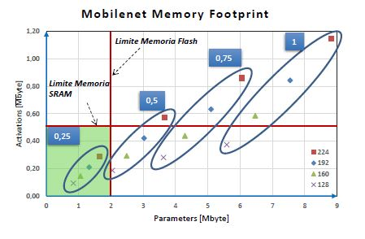
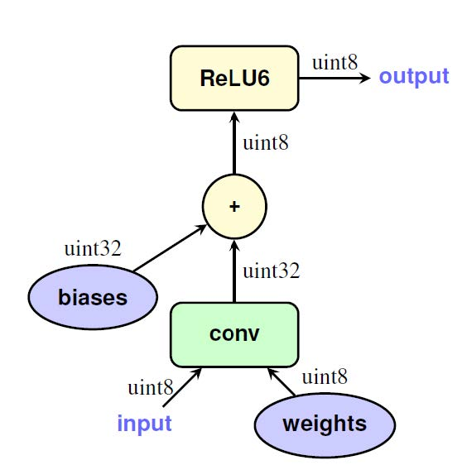
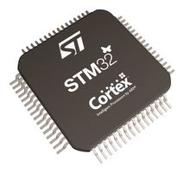
Riepilogo
MobilNet
8 bit Integer Quantization
Microcontrollore STM32
Convergenza
X4 Memoria
NO Loss of Accuracy
≈ 27% Latenza
Notes:
Riassumendo, è stata realizzata l’implementazione di MobilNet SU MICROCONTROLLORE STM32, mediante un integer quantization in grado di trattare degli interi a 8 bit.
In relazione al classico metodo di quantizzazione post-training, i riscontri sono piuttosto positivi in quanto al di sopra di ogni cosa l’algoritmo converge; il guadagno in termini di memoria è 4 volte superiore, il che riduce il carico computazionale che l’operazione di convoluzione comporta; una perdita di accuracy nulla a discapito però di una latenza di circa il 27%.
SVILUPPI FUTURI - In futuro si potrebbe pensare di espandere la memoria …
Time: 0’30’’
7’00’’
<number>

Slide 19
Sviluppi Futuri
Limite Memoria Flash
1
0,75
Limite Memoria
SRAM
0,5
0,25
Notes:
In futuro si potrebbe pensare di espandere la memoria della scheda di valutazione in modo da implementare una rete in grado di processare immagini più definite, ottenendo risultati soddisfacenti in termini di accuratezza.
L’idea sarebbe anche quella di entendere l’Integer quantization al resto delle CMSIS-NN cosicché da essere utilizzate completamente in dispositivi a basso consumo esenti da Floating Point Unit.
<number>

Slide 20
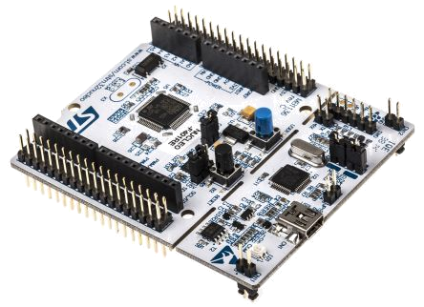
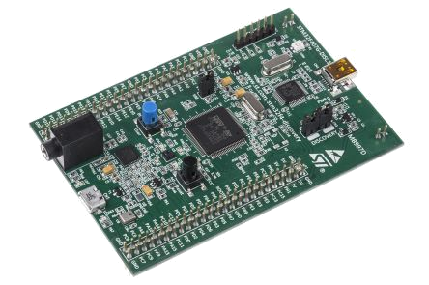
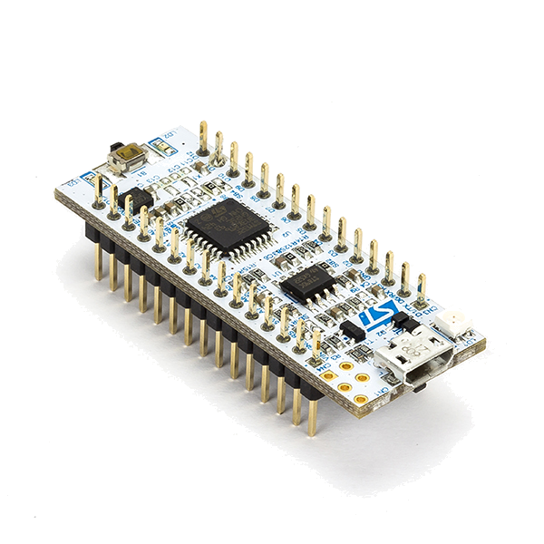
Sviluppi Futuri
1
0,75
0,5
0,25
Notes:
In futuro si potrebbe pensare di espandere la memoria della scheda di valutazione in modo da implementare una rete in grado di processare immagini più definite, ottenendo risultati soddisfacenti in termini di accuratezza.
L’idea sarebbe anche quella di entendere l’Integer quantization al resto delle CMSIS-NN cosicché da essere utilizzate completamente in dispositivi a basso consumo esenti da Floating Point Unit.
Time: 0’30’’
7’30’’
<number>

